Slide 1
RESIKO BISNIS
Entrepreneurship for a Starting A New Business
Dr. Tri Siwi Agustina, SE., MSi

Slide 2
Tujuan PEmbelajaran
Setelah mengikuti pembelajaran topik ini, diharapkan peserta kursus microcredential dapat :
Mengetahui dan menjelaskan kembali tentang definisi dan jenis - jenis resiko bisnis
Mengetahui dan menjelaskan kembali tentang bentuk - bentuk resiko bisnis
Mengetahui dan menjelaskan kembali tentang tahapan pengelolaan resiko

Slide 3

Definisi dan Jenis Resiko Bisnis
RESIKO : :
    Munculnya konsekuensi, dan sebagai dampak adanya ketidakpastian, yang berakibat pada kerugian yang ditanggung oleh wirausahawan.

Slide 4
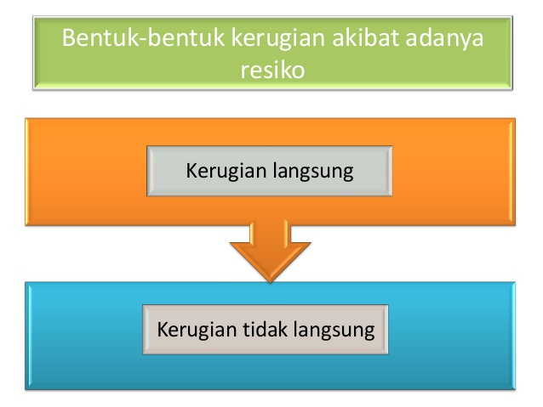
BENTI – BENTUK KERUGIAN :
BENTuk – BENTUK KERUGIAN :
Kerugian langsung adalah jumlah nominal yang harus ditanggung akibat dampak langsung dari resiko yang dapat terjadi.
Kerugian tidak langsung adalah jumlah nominal yang harus ditanggung akibat dampak tidak langsung resiko yang terjadi, misalnya kemungkinan penjualan atau keuntungan yang gagal diterima.

Slide 5
JENIS JENIS RESIKO
1. Resiko Murni
yaitu resiko yang muncul sebagai akibat dari sebuah situasi atau keputusan yang konsekuensinya adalah kerugian.
2. Resiko Spekulatif
adalah resiko yang muncul akibat situasi atau keputusan yang konsekuensinya bisa berupa keuntungan ataupun kerugian .
3. Resiko Kredit
yaitu resiko yang muncul dari transaksi kredit seperti hutang dagang, contoh
Apabila pihak yang mengajukan kredit mengalami gagal bayar maka pihak pemberi kredit akan mengalami kerugian
Contoh :
Resiko hilang atau rusaknya asset yang dimiliki karena kebakaran
Resiko kerugian akibat kesalahan rangkaian system pada mesin kendaraan bermotor
Resiko tuntutan hukum dari konsumen ke perusahaan akibat kelalaian

Slide 6

RESIKO - RESIKO
DALAM PENGELOLAAN USAHA :
    Resiko Produksi,
    Resiko Pemasaran,
    Resiko Sumber daya manusia,
    Resiko Financial,
    Resiko Teknologi,
    Resiko Permintaan Pasar
    Resiko Perubahan/perbaikan,
    Resiko Kerjasama,
    Resiko Peraturan Pemerintah,
    Resiko Pengembangan Asset
    Resiko Lingkungan

Slide 7
Tahapan Pengelolaan Resiko
Identifikasi resiko
Skala prioritas
Kontrol resiko :
MENGHINDARI
MEMINDAH/ MENGALIHKAN
MENERIMA
MENGURANGI

